Slide 1
环形正负电子对撞机（CEPC） ⎯ 未来我国科技发展的机遇与挑战
王贻芳
中国科学院高能物理研究所
2017.12.6， 北京

Slide 2
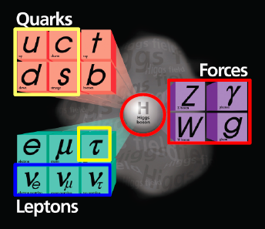
粒子物理中的标准模型
物质由三代轻子与夸克构成:
传递相互作用的粒子:
光子 — 电磁作用
W± 和 Z — 弱作用
胶子 — 强作用 量子色动力学 (QCD)
质量起源
Higgs
电弱统一理论

Slide 3
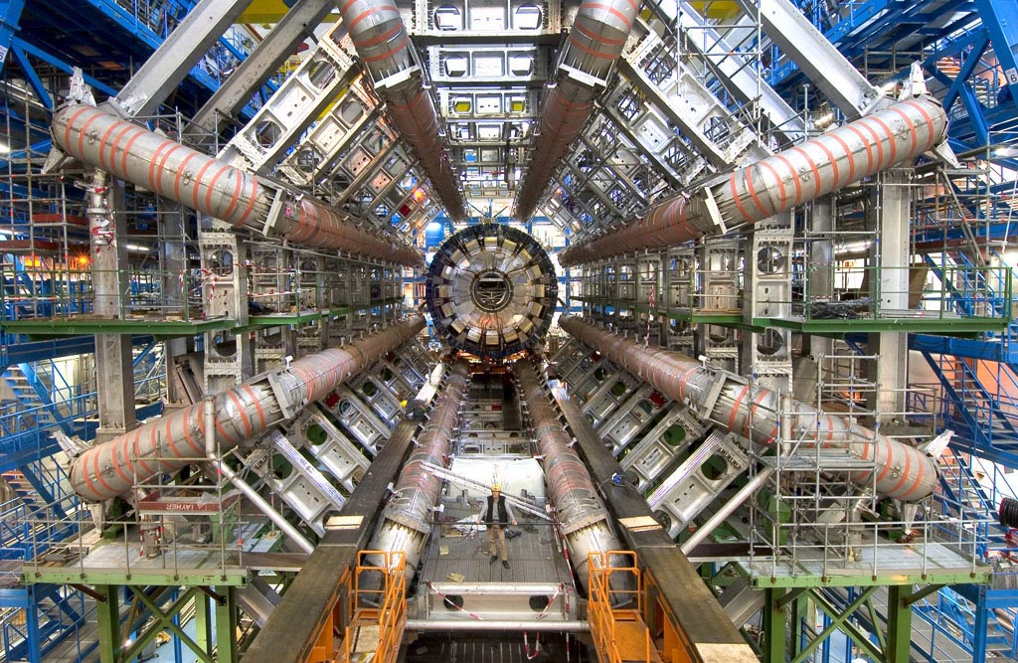
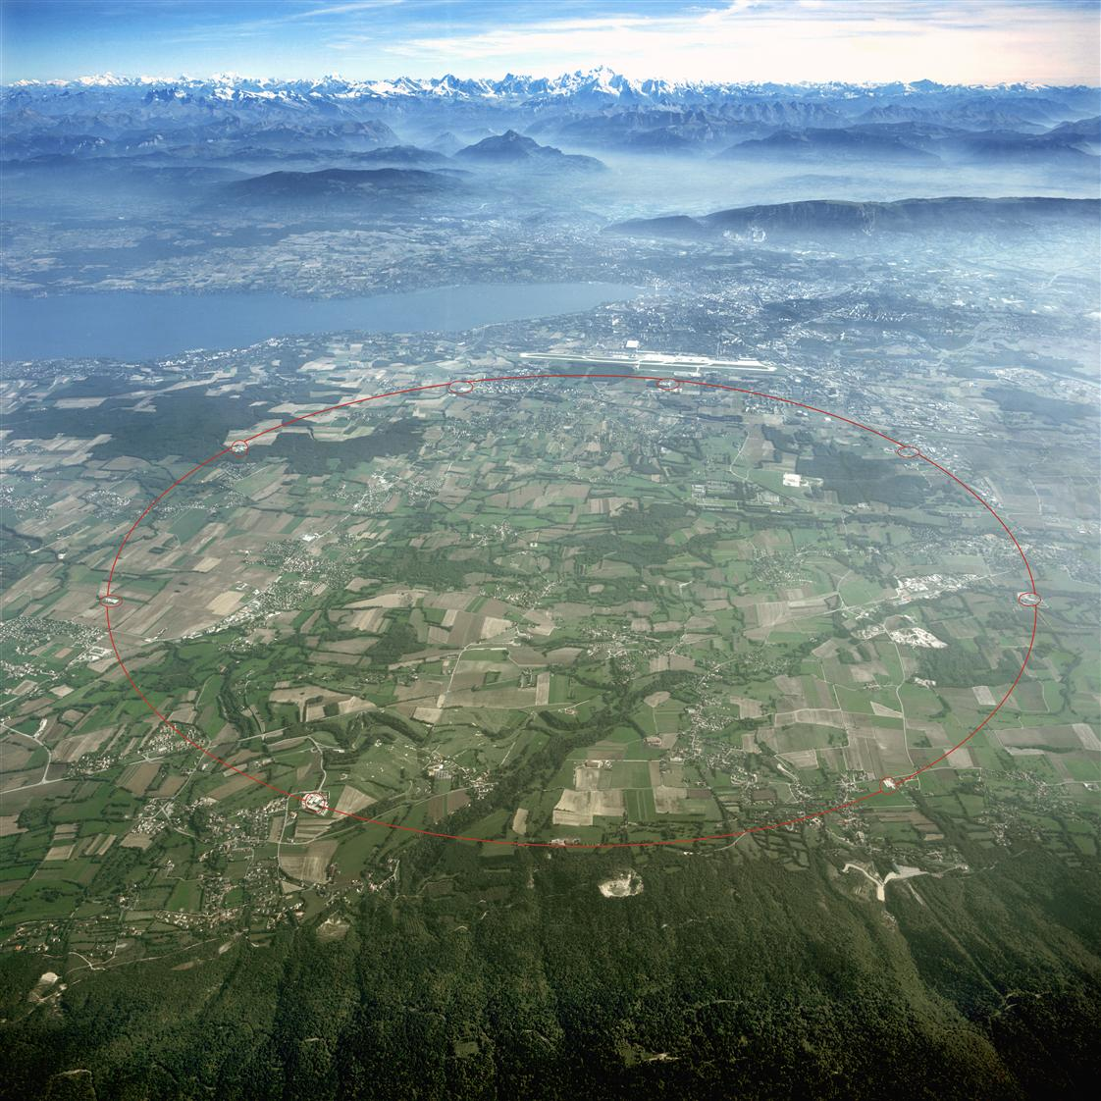
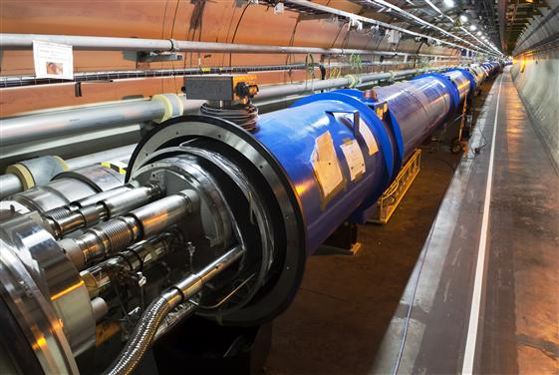
Higgs粒子的发现：历史性的重大事件
社会影响：
全球上千家媒体的报道；
对人类生活和社会发展产生了重大推动作用：在此过程中 发明了World-Wide-Web 和网页浏览器
全球上万名科学家与工程师三十多年的努力，其中具有极为丰富的科学、工程、管理、国际合作、文化等内涵

Slide 4
粒子物理的成功与未来
50年代以来，粒子物理研究取得了辉煌成就
标准模型的理论构造取得了巨大成功（8次诺贝尔奖）
发现了构建物质世界的所有“基本粒子”，其性质与标准模型预言符合（9次诺贝尔奖）
相关的加速器与探测器技术进步巨大，并得到广泛应用(3次诺贝尔奖）
问题 ⎯ 标准模型“完备”以后，粒子物理向何处去 ？
实验上，已有一些超出标准模型的迹象
理论上，标准模型并不完备
更深层次(基本粒子),更大统一(相互作用)
大统一理论、超对称理论、额外维理论 ➔ 超弦理论
理论猜想
复合模型
唯一途径：新的实验证据

Slide 5
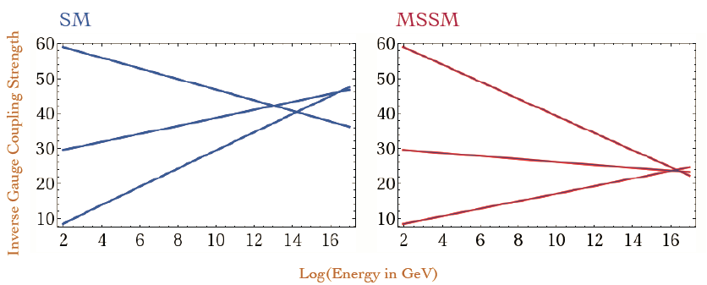
粒子物理及标准模型的主要“问题”
标准模型不是终极理论
基本粒子的质量差10¹³倍
自然性问题：希格斯粒子质量是2个大数相减
按目前的标准模型，我们的真空是亚稳的
没有暗物质粒子
无法解释宇宙中没有反物质
超出标准模型的新现象
在高能下相互作用没有统一
不能描述中微子
在 1- 10 TeV之间有新物理 ？
这些问题大多与Higgs相关

Slide 6
国际高能物理发展战略
日本（ 2012.2.11 发布）
如果发现了低于1TeV的粒子(如Higgs), 日本应建造ILC
如果中微子混合角θ₁₃被确认较大, 日本应建造HyperK, 并升级中微子相关加速器设施(T2HK)
欧洲（ 2013.5.30发布）
继续LHC, 并升级其亮度10倍以上，运行至 ~ 2035
研究未来的环形pp与e⁺e⁻对撞机(FCC-hh or FCC-ee)
等待日本的决定以讨论欧洲加入ILC的方案
参加美国与日本的加速器中微子计划
美国（2014.5 发布）
全力开展长基线加速器中微子实验LBNF/DUNE
积极开展下一代高能加速器预研
等待日本关于ILC的决定

Slide 7
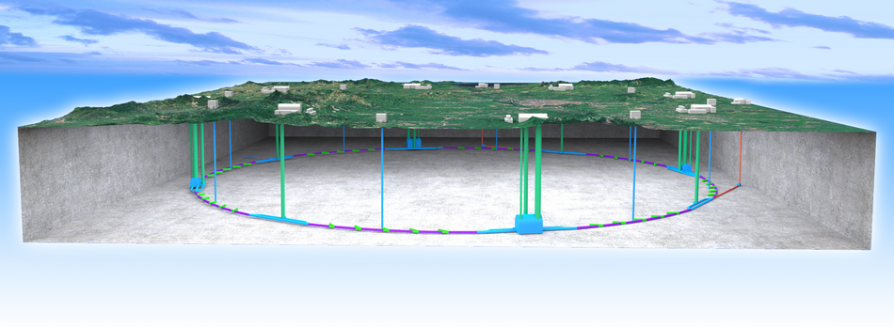
一个重大机遇
新物理的迹象都跟希格斯粒子有关，未来发展的窗口在希格斯粒子
我们的重大机遇：
建设大型环形正负电子对撞机(2022-2028年)，详细研究希格斯粒子
该方案给我们留下许多未来发展的可能性: 在同一隧道中建设质子-质子、质子-电子、重离子对撞机(2035-2045年)

Slide 8
CEPC-SPPC的科学目标
正负电子对撞CEPC ( 90 - 250 GeV )
希格斯工厂( 250 GeV 处产生 ~ 10⁶ 个希格斯粒子）
精确测量与研究希格斯粒子(质量、自旋、宇称、耦合等）
寻找新物理的迹象
Z & W 工厂(90 GeV 处产生每年 10¹⁰个Z 粒子)
精确检验标准模型
寻找偏离标准模型的迹象，稀有衰变等
味工厂(Z衰变产生大量的B介子，粲介子与tau 轻子）
质子质子对撞(~100 TeV)
直接寻找超出标准模型的新物理、新现象和新粒子
标准模型的精确测量
精确测量和寻找新物理（电子和质子）：互补

Slide 9
CEPC与我国高能物理研究计划
LHC
高能量
复合模型
超维度
AMS
超对称
Higgs
CP 破缺
反物质
粒子物理
标准模型
（SM）
大亚湾，江门
精确
测量
中微子
中微子
宇宙学
强子物理及QCD
宇宙学标准模型
稀有/禁戒衰变
暗物质
轴子
地下：锦屏
空间： DAMPE, HERD
高强度
BEPCII/BESIII

Slide 10
CEPC与我国高能物理研究计划
CEPC/SPPC
LHC
高能量
复合模型
超维度
AMS
超对称
Higgs
CP 破缺
反物质
粒子物理
标准模型
（SM）
大亚湾，江门
精确
测量
中微子
中微子
宇宙学
强子物理及QCD
宇宙学标准模型
稀有/禁戒衰变
暗物质
轴子
地下：锦屏
空间： DAMPE, HERD
高强度
BEPCII/BESIII

Slide 11
国内外广泛共识
2013年6月12-14日香山会议：“环形正负电子对撞机Higgs工厂(CEPC)+ 超级质子对撞机(SppC)是我国高能物理发展的重要选项和机遇”
2016年8月中国物理学会高能物理分会：“CEPC是我国未来高能加速器物理发展的首选项目”
2014年2月国际未来加速器委员会(ICFA)：“ICFA支持能量前沿环形对撞机研究并鼓励全球的协调”
2014年7月ICFA再次就环形对撞机及其与ILC的关系，未来高能物理发展方向等作出结论：“ICFA继续鼓励国际环形对撞机的研究，其最终目的是能量远超过LHC的质子质子对撞”
2016年3月亚洲未来加速器委员会(ACFA）与亚洲高能物理委员会就ILC、CEPC与高能物理未来发展发表声明：“过去几年，对大型环形对撞机的兴趣一直在增长。这首先是一个希格斯工厂，最终成为一台高能质子质子对撞机。我们鼓励中国领导的这个方向，并期望尽快看到技术设计的完成”

Slide 12
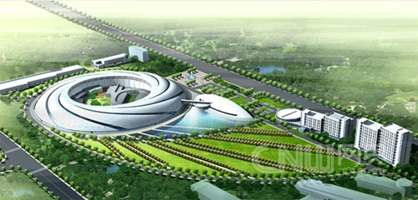
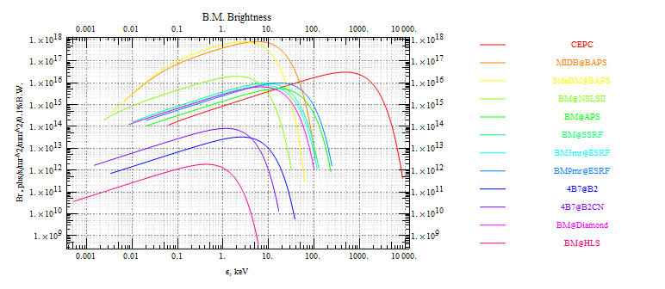
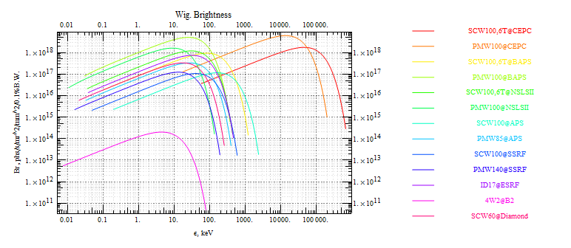
CEPC也是高能同步辐射光源
从环上的二极铁引出的高能同步辐射光，能量可达628keV，超过目前所有正在运行和在建光源光子能量
使用扭摆磁铁或波荡器后，光子能量可以超过100MeV
前所未有的MeV级同步辐射光源
核物理、国防、材料结构及缺陷、微加工、极端条件、高压、辐照改性、育种。。。
CEPC
CEPC

Slide 13
与国际上其它未来的可能性比较
 | 科学意义 | 可扩展性 | 技术成熟度 | 经济性 | 时间进度
CEPC | **** | **** | **** | ***** | *****
SppC | ***** | * | ** | *** | ***
ILC | **** | * | *** | **** | *****
FCC-ee | **** | **** | **** | **** | ？
FCC-pp | ***** | * | ** | ** | ***
CLIC | **** | ** | ** | *** | **
VLHC | ***** | *** | **** | ** | ？
Muon collider | ***** | **** | * | * | ？
新加速原理 | ***** | ? | ？？ | ？ | ？？
CEPC+SppC 是最好组合

Slide 14
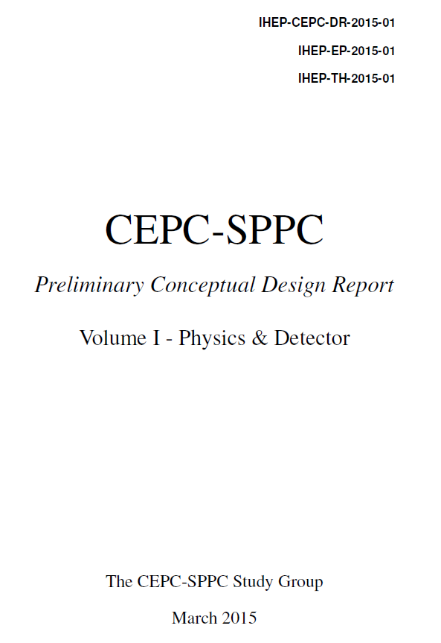
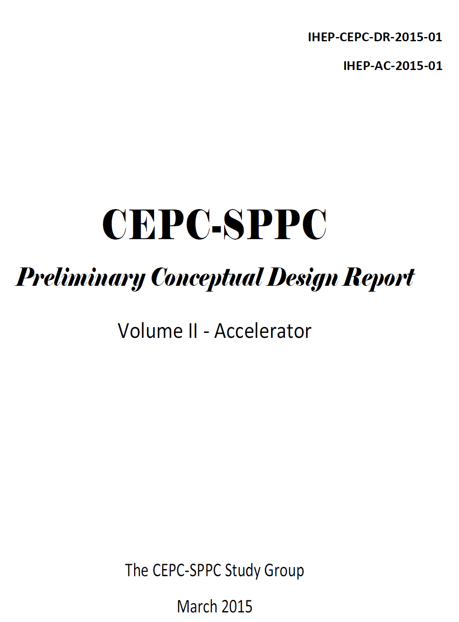
初步概念设计：涵盖科学目标、加速器和探测器、初步地质调查、需求分析和隧道及辅助设施
http://cepc.ihep.ac.cn/preCDR/volume.html
403 pages, 19 个国家/地区
480 authors
328 pages, 13个国家/地区300 authors

Slide 15
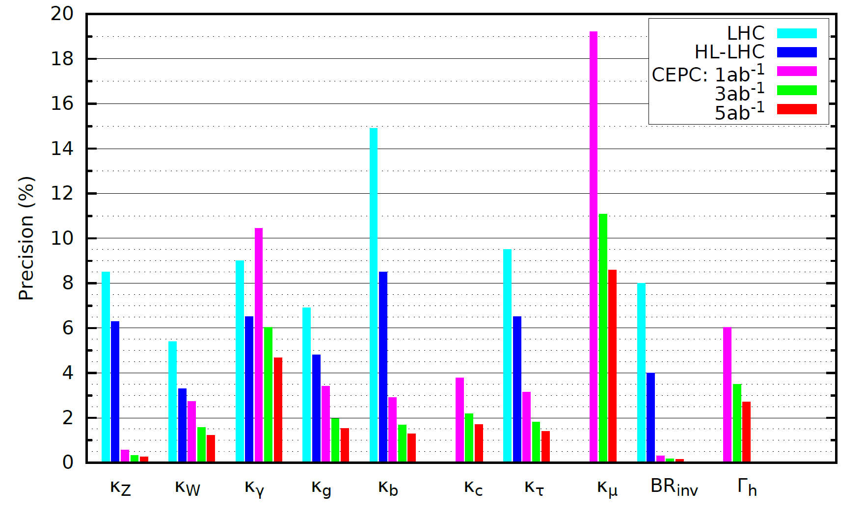
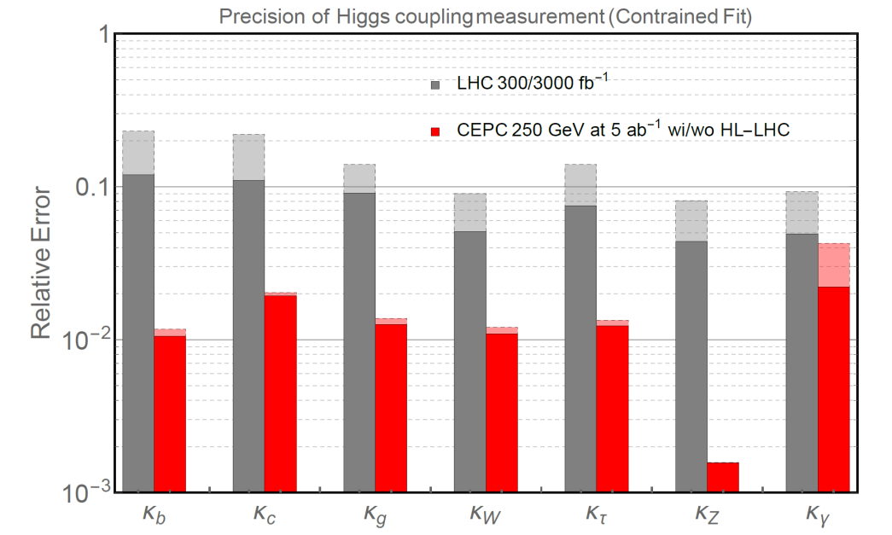
希格斯粒子的精确测量
250 GeV 处产生 ~ 10⁶ 个希格斯粒子
精度比HL-LHC 好10倍以上
该精度可以探究的新物理能标达 ~ TeV左右，比LHC高一个量级左右
新物理的突破口：希格斯粒子
唯一自旋为零的基本粒子
是否是基本粒子 ？
唯一参与非规范相互作用的基本粒子
自耦合、汤川耦合，全新的相互作用？
与超出标准模型的新物理有关
暗物质，反物质，宇宙演化，真空,…

Slide 16
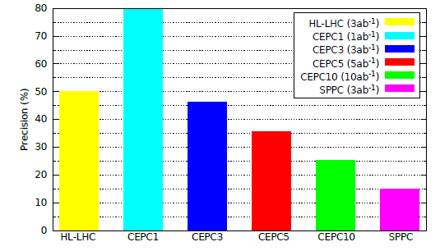
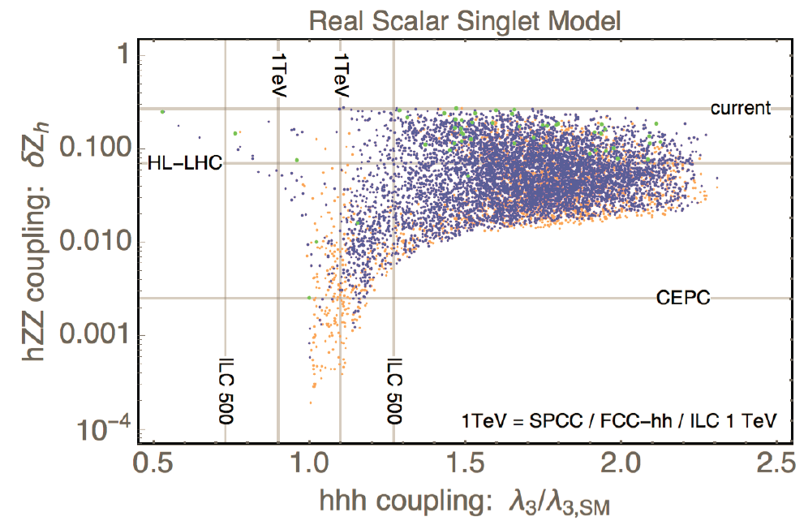
CEPC可以决定希格斯场的形式
希格斯场：1st or 2nd order ？对理解宇宙中物质-反物质不对称性有极为重要的意义
效应1：希格斯粒子自耦合相差 ~ 100%
效应2：希格斯-Z耦合偏差 > 0.5%
CEPC的测量精度：
希格斯粒子自耦合 ~ 20-30%
希格斯-Z耦合 ~ 0.2%
arXiv:1608.06619
CEPC pre-CDR

Slide 17
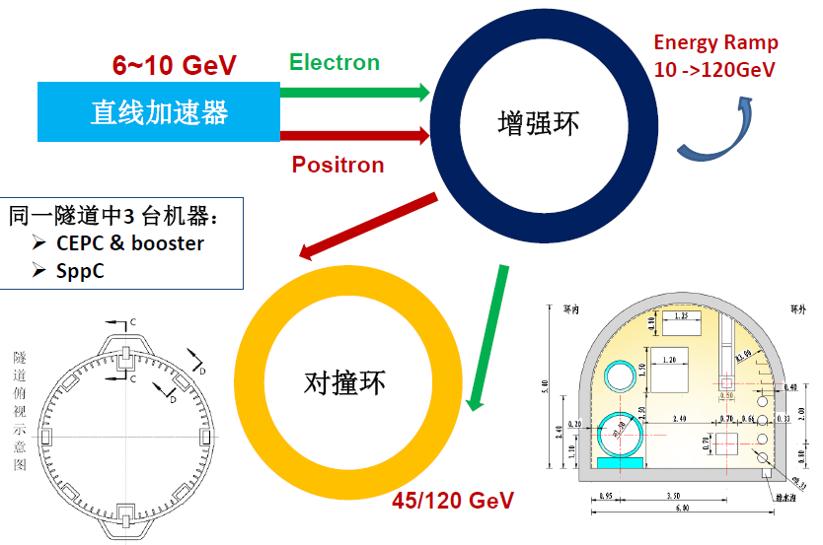
CEPC 初步概念设计
国际评审结论：
科学意义重大
加速器、探测器、土建和通用系统设计完整，方案选择合理
预研项目选择合适，没有不可克服的技术困难
年轻队伍成长迅速，设计研究水平令人印象深刻

Slide 18
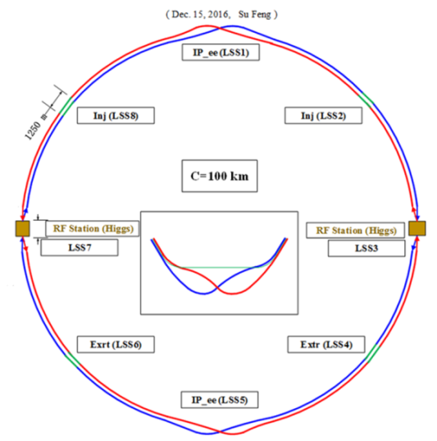
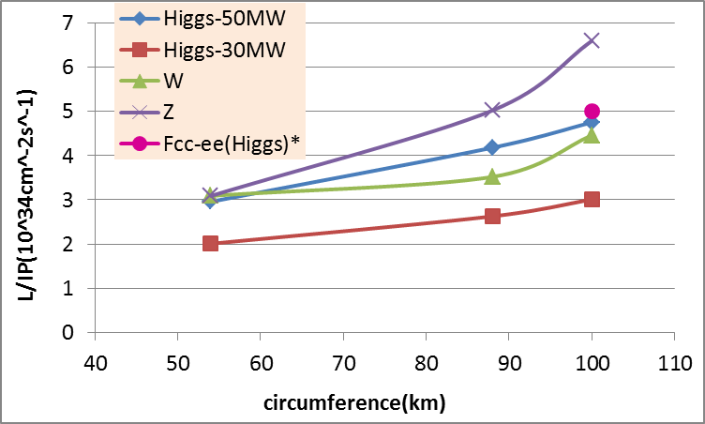
CEPC加速器
加速器设计：从概念到设备
具体设计：参数优化、设备排布、束束相互作用、动力学孔径、对撞区设计等
加速器设备：超导加速系统、增强器、注入器。。。
CEPC基准方案
CEPC备选方案
参数 | Design Goal for Z | Design Goal for Higgs
Particles | e+, e- | e+, e-
Center of mass energy | 2*45.5 GeV | 2*120 GeV
peak luminosity | >1*10³⁴/cm²s | 2*10³⁴/cm²s
No. of IPs | 2 | 2
Polarization | Possible
× 2 detectors
ILC，×1 detector
同样造价，CEPC 获得的Higgs数是 ILC的6倍 (+ 可用于 SPPC的隧道)

Slide 19
关键技术
国内水平更上一层楼：
机械、真空、电子、自动控制、计算机与网络。。。
一批关键技术实现国产化并领先国际（培育一批国际化企业）：
超导高频腔、微波功率源、低温制冷、超导磁铁、抗辐照集成电路芯片。。。
变革性的关键技术突破：
高温超导
与依赖进口仪器的基础研究有本质的不同(国产化率>95%)

Slide 20
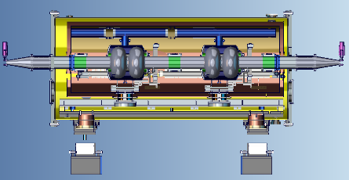
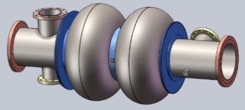
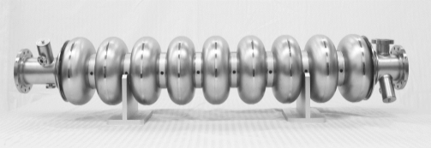
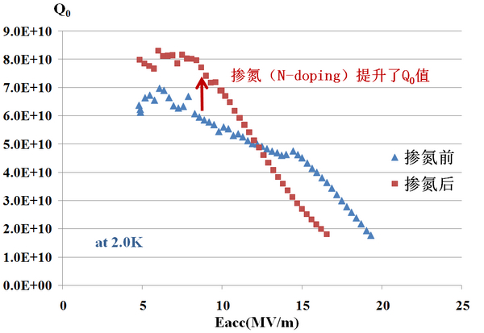
预研进展(1): 超导高频腔
用于各种加速器，比如国内的ADS, HEPS, 上海自由电子激光装置等
国内有样机，指标需提高，没有批量生产能力
目标：达到高性能(Q值4×10¹⁰)，国产化，批量生产
关键预研工作正在开展，已取得初步成果
一个4500 m²的测试大厅正在建设，3年内完成。可以满足未来批量生产的需求
国内市场：~ 几十亿 人民币
国际市场：~ 几百亿人民币

Slide 21
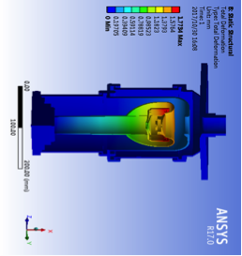
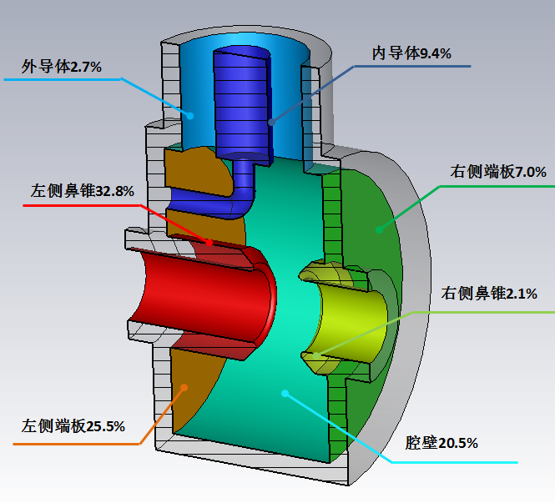
预研进展(2): 微波功率源
广泛用于加速器、广播、通讯、雷达等，并可扩展至民用领域。
大功率速调管依赖进口，寿命需提高~10倍。
目标：达到高效率(>80%)、高功率(800kW), 国产化批量生产
预研样机的制造工作已开始，高效率速调管设计即将完成
建立了与工业界的合作
国内市场：~ 几十亿 人民币
国际市场：~ 几百亿人民币

Slide 22
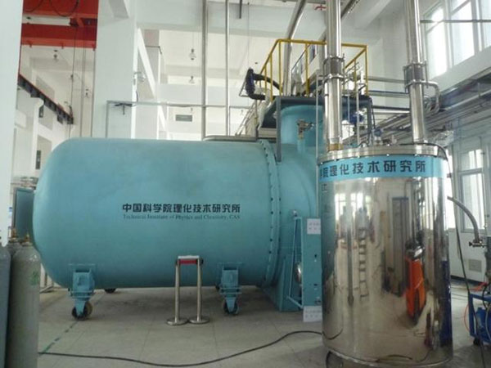
预研进展(3): 大型低温制冷机
广泛用于大科学装置、航天、民用等领域
基本依赖进口, 大型制冷机禁运。
国内理化所研制成功样机：250W@4.5K
产业化正在进行中
目标：功率 12kW@4.5K/2.5kW@2K
国内市场：~ 几十亿 人民币
国际市场：~ 几百亿人民币

Slide 23
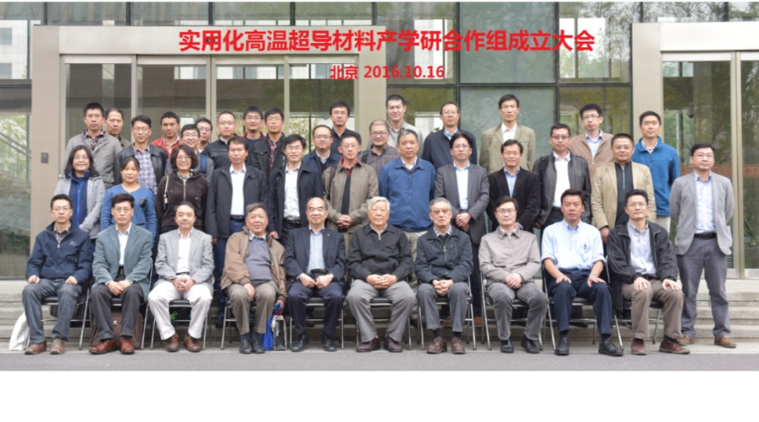
预研进展(4): 高温超导
超导应用突破的关键：性价比 ➔ 高温
目标
电流密度 ↑ 10 倍
超导电缆价格 ↓ 10倍
}
巨大的应用价值: 输电电缆, 电机，储能，磁铁，…
2016年10月成立“实用化高温超导材料产学研合作组”，成员包括高能所、物理所、电工所、中科大、等离子所、清华、西部超导、上海超导、上创超导等
通过基础研究、应用研究与产业化的结合，发展出实用化的超导材料，~ 20元/千安米
铁基和铜基材料同时进行
获得中科院经费支持
国内市场： >> 千亿
国际市场：>> 万亿

Slide 24
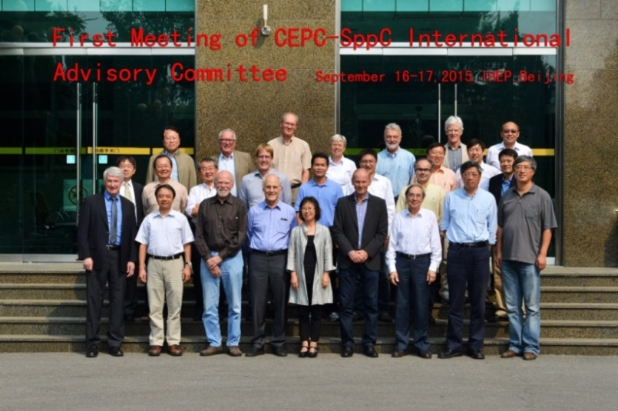
CEPC作为中国发起的国际大科学项目
中国已参加了ITER(9%)、SKA(10%?)、TMT(10%?)、LHC(0.1%) 等国际大科学工程, 总投入约50-100亿人民币。
该自己发起并主导 1-2项大科学工程 了! CEPC是理想的候选者 ！
有确切的重大科学目标和意义; 有重大和广泛的技术带动作用; 有国际贡献…
目标：国际贡献 ~ 20-30%，10亿美元
美、欧、日各3亿美元，分10年，每年3000万美元
世界各大高能实验室均已表示愿意参加CEPC合作
合作内容已纳入中美、中意、中法、中日年度高能物理会谈纪要
已与美国芝加哥大学、SLAC、BNL，俄罗斯BINP，以色列Tel Aviv 大学及匈牙利、塞尔维亚、南非等国大学和研究所签署合作协议
这次年会有国内外300多位科学家参加，
其中国外参加者占 ~1/3
成立了国际顾问委员会: 包括国际各大实
验室前任或现任领导人、诺奖获得者、著
名科学家等 ~ 30人，这次大会有其中的二十
多位参加

Slide 25
(理想的) 时间进度安排
CEPC（建设：2022-2028）
预先研究及准备工作
2014年底之前完成 pre-CDR，争取纳入十三五规划
预研：2016-2020
工程设计: 2016-2020
建设: 2022-2028
数据获取: 2028-2038（等SPPC成熟）
SppC（建设：2038-2045）
预先研究及准备工作
预先研究：2014-2030
工程设计: 2030-2035
建造: 2038-2045
数据获取: 2045 - 2060
显然具体过程不会如此简单，应该有：
概念设计评审
预研项目申请与审批
项目建议书评审
工程设计评审
国际评审
。。。

Slide 26
CEPC是我国高能物理乃至整个科学发展的一个重大机遇
Higgs研究的重大科学意义
Higgs 质量较小（125 GeV），可以建环形e⁺e⁻对撞机
国际环境：无暇它顾
欧洲手上有LHC
日本：ILC
美国：中微子
我们有科学、技术及经济能力
我国的优势
隧道建设能力与优势
大型项目建设与管理经验
年轻的队伍，较低的成本。。。
我们有30年北京e⁺e⁻对撞机设计、建造、科学研究的基础
中国发起的国际大科学工程
科学城：地方的社会与经济发展
国际科学技术研究中心
人才引进和培养基地
国际化的科研体制建设
科技外交与中国软实力

Slide 27
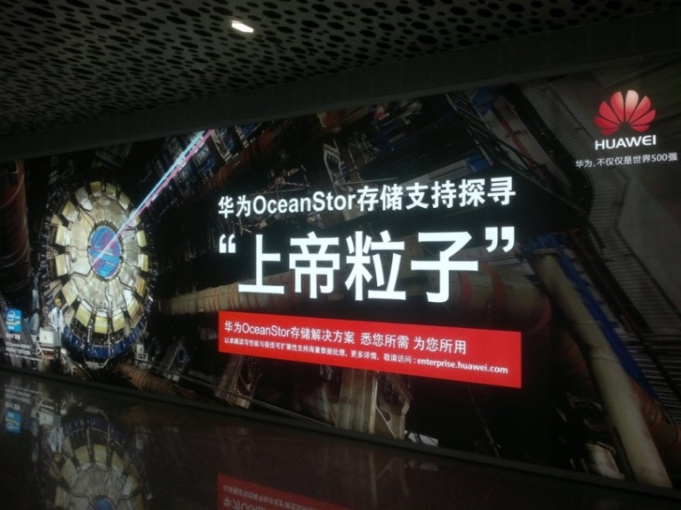
小结
我国的高能物理发展，起点很高，三十多年来发展顺利。
目前面临重大发展机遇，建设
CEPC，可以使我们
在一个重大科学领域领先国际
在一批关键技术上领先国际
有一个大型多学科研究平台
获得巨大的经济与社会效益
科学意义重大，技术上可行，经济上有能力，作为中国发起的国际大科学项目，CEPC是最好的候选
YFW摄于深圳机场
随着国力的提高，我们会有更多的大科学装置，会逐步赶上并引领世界。让我们一起努力 ！

